Slide 1
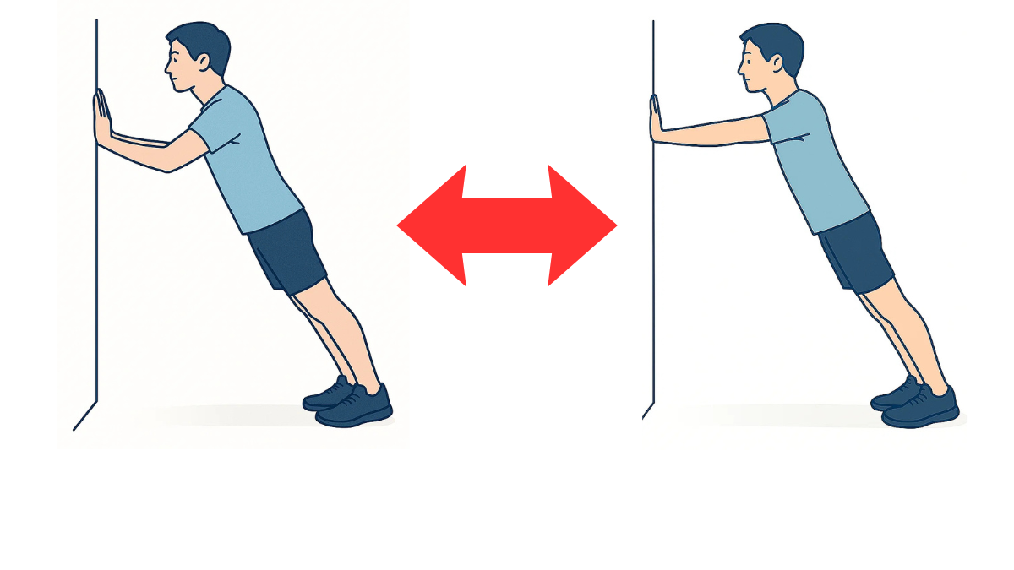
10回×2セット
・胸の前で壁に手をついて、ゆっくり肘を曲げましょう。
・ゆっくり曲げ伸ばしを行いましょう。

